Slide 1
V-TEMPE
Финансовая модель и условия для инвесторов
Год 1: прогноз аудитории, прибыли и выплат инвесторам — на основе проверенных данных
Все цифры ниже — либо реальные обязательства инвесторов, либо источники из открытых данных (см. слайд «Источники»). Ничего не выдумано.

Slide 2
РЕАЛЬНЫЕ ОБЯЗАТЕЛЬСТВА
Структура инвестиций
100 000 ₽
Инвестор 1 — разовый взнос
100 000 ₽
Инвестор 2 — разовый взнос
60 000–100 000 ₽/мес
Инвестор 3 — ежемесячно
• Курс на пересчёт в USD: 77 ₽ за $1 — среднее значение по ЦБ РФ / рыночным котировкам за неделю 06–12 июля 2026 (диапазон недели: 75.96–78.08 ₽). Курс — это переменная в модели, при его изменении все расчёты пересчитываются автоматически.
• Разовый капитал в месяц 1: $2,597 (2 × 100 000 ₽ ÷ 77)
• Регулярный бюджет: $1,039/мес (среднее 60–100 тыс ₽ ÷ 77), используется как есть — без искусственного роста
• Эти деньги учитываются в модели ОТДЕЛЬНО от собственной операционной прибыли компании — как маркетинговый бюджет роста, а не как расходы, которые должны окупаться из текущей выручки.
Источник курса: Bloomberg USDRUB, Investing.com, Банк России (cbr.ru), Yahoo Finance — данные на 12–13.07.2026

Slide 3
ПРОВЕРЕНО В ИНТЕРНЕТЕ
Ключевые допущения модели — с источниками
Параметр | Значение | Источник
Курс USD/RUB | 77 ₽ | ЦБ РФ / биржевые котировки, неделя 06–12.07.2026 (75.96–78.08)
Комиссия магазинов приложений | 15% | Apple Small Business Program (<$1M/год); Google Play — 15% на первый $1M/год автоматически
Налог на прибыль (Армения) | 18% | Стандартная ставка налога на прибыль в Армении (PwC Tax Summaries, 2026)
Спец. режим для IT (альтернатива) | 1% с оборота | Армения: льготный режим для tech-компаний с выручкой ≤ ~300 000 $/год, действует 2025–2031
Apple Developer Program | $99/год | Официальная цена Apple Developer Program, актуально на 2026
Google Play — регистрация | $25 разово | Официальная цена Google Play Console, разовый платёж без продления
Цена установки (CPI), fitness | $3.00 | Бенчмарк 2026: Health & Fitness CPI $4.30–5.50 (Meta+Google блендед), Google UAC отдельно $1.50–4.50 — взято консервативное значение по Google-каналу
Конверсия установка → подписка | 20% | Консервативная оценка. Бенчмарки по trial-старту выше (35–62%), но это % от тех, кто начал триал, а триал начинают лишь 18–28% установивших
Отток подписчиков (churn) | 10%/мес | Медиана по fitness-подпискам 2026: 9–13%/мес (топ-квартиль — 4–6%/мес); взята медиана, не оптимистичный сценарий
LLM-затраты ($0.85/активный пользователь/мес) — из реальных данных биллинга OpenRouter; сверено с официальной ценой Gemini 2.5 Flash: $0.30/млн вход. токенов, $2.50/млн исход.

Slide 4
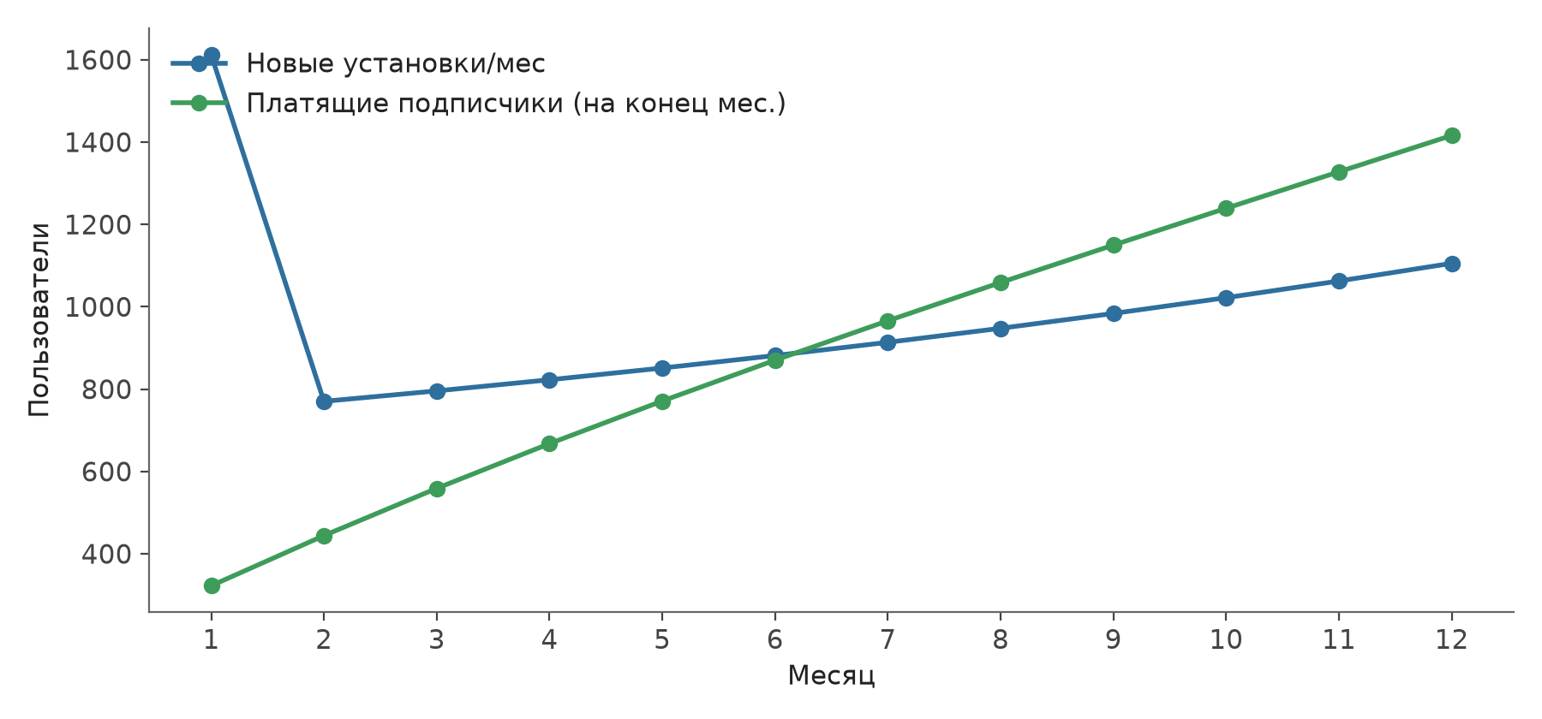
ПРОГНОЗ
Рост аудитории — 12 месяцев
1,416
Платящих на конец года
11,770
Установок за год
$62,040
ARR на конец года
Органический рост — рабочее допущение (не источник, зависит от вашего ASO/запуска). Платный рост = маркетинговый бюджет ÷ CPI ($3.00).

Slide 5
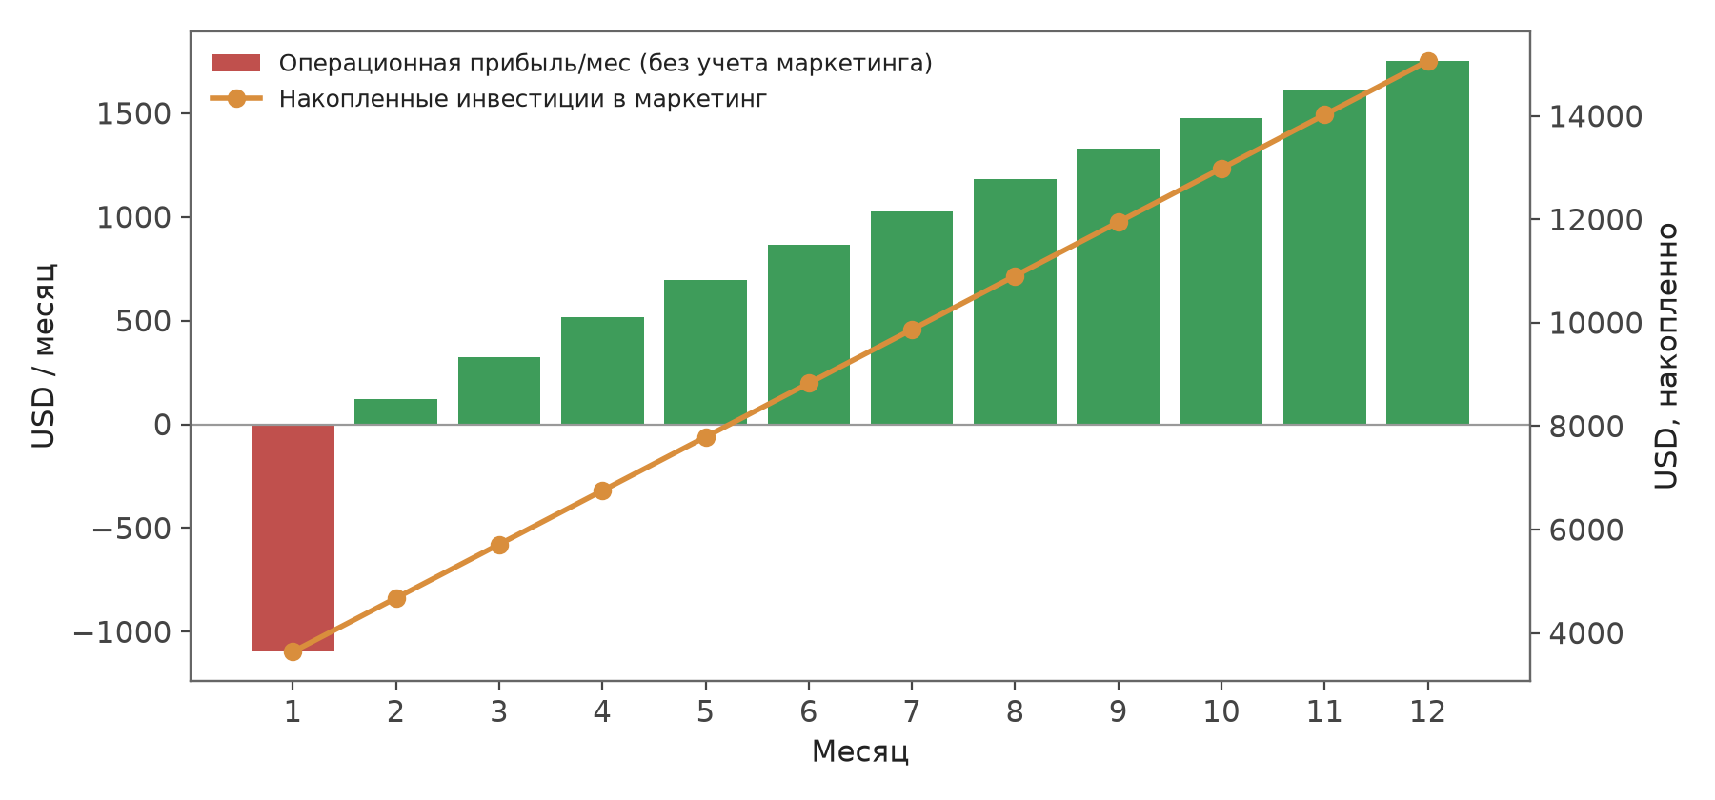
ПРОГНОЗ
Операционная прибыль vs инвестиции в маркетинг
Операционная прибыль — это прибыль САМОЙ КОМПАНИИ, без учёта денег инвесторов на маркетинг
$9,812
Опер. прибыль за год
Месяц 5
Выход в накоп. плюс
$15,065
Инвест. в маркетинг за год
Собственные операционные расходы (Apple/Google, инфраструктура) покрываются из выручки компании; маркетинг — отдельно, из капитала инвесторов.

Slide 6
РЕАЛЬНЫЕ ЦИФРЫ
Юнит-экономика — честно, без прикрас
$15
CAC (цена привлечения платящего)
$23
LTV на подписчика
1.56x
LTV : CAC
6.4 мес.
Окупаемость CAC
• При консервативном, но реалистичном CPI ($3.00) и конверсии (20%) LTV:CAC = 1.56x — НИЖЕ здорового ориентира ≥3x. Это честная картина при текущих ставках CPI/конверсии/оттока, взятых из отраслевых бенчмарков, а не оптимистичных прикидок.
• Это не значит, что экономика не работает — значит, что для здорового роста нужно снижать CPI (оптимизация каналов, органика/ASO) и/или повышать конверсию (пейволл, онбординг) быстрее, чем наращивать платный трафик.
• Решение: использовать инвестиционный бюджет в первую очередь на тестирование каналов и удешевление CPI, не на агрессивное масштабирование при текущей unit-экономике.
CAC = CPI ÷ конверсия. LTV = валовая прибыль с подписчика/мес ÷ отток. Бенчмарк LTV:CAC ≥3x — общепринятый ориентир SaaS/mobile subscription индустрии.

Slide 7
СХЕМА ВЫПЛАТ
Условия для инвесторов: доля от чистой прибыли
• Инвестор 1 — 5% от чистой прибыли компании (после всех вычетов: налоги, комиссии магазинов, COGS)
• Инвестор 2 — 5% от чистой прибыли компании
• Инвестор 3 — 10% от чистой прибыли компании
• Расчёт — ЕЖЕМЕСЯЧНО, от прибыли конкретно этого месяца. Если месяц убыточный — выплата 0₽, отрицательного переноса на будущее нет.
• Выплаты продолжаются, ПОКА инвестор не вернёт вложенную сумму (кумулятивно). После полного возврата — выплаты по этому инвестору останавливаются, и условия пересматриваются заново.
Условия зафиксированы по договорённости с инвесторами (не внешний источник) — модельно проверено на 12-месячном прогнозе ниже.

Slide 8
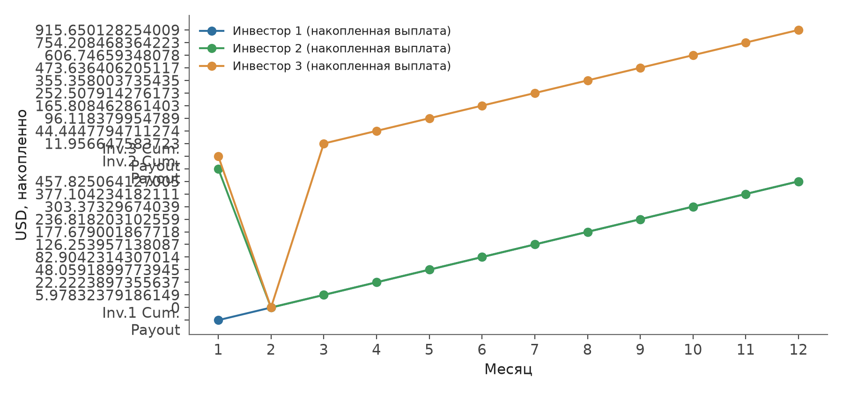
ПРОГНОЗ
Прогноз выплат инвесторам — 12 месяцев
$545
Инвестор 1 — выплачено за год
$545
Инвестор 2 — выплачено за год
$1,091
Инвестор 3 — выплачено за год
• За 12 месяцев ни один инвестор ещё не окупает вложение полностью — это ожидаемо на старте.
Расчёт — лист «Investor Payouts» в Excel-модели, месяц-к-месяцу, с накопительным учётом возврата капитала.

Slide 9
ПРОЗРАЧНОСТЬ
Источники данных
• Курс USD/RUB (77 ₽): Bloomberg (USDRUB:CUR), Investing.com, Банк России (cbr.ru/eng/currency_base/daily), Yahoo Finance — данные за 06–13.07.2026
• Налог на прибыль Армении (18%) и льготный IT-режим (1% с оборота): PwC Worldwide Tax Summaries — Armenia; Profin Consulting «Corporate Tax in Armenia 2026»; ResidentArmenia «Armenia IT Tax Regime 2026»
• Комиссия App Store (15%): официальная документация Apple Developer — Small Business Program
• Комиссия Google Play (15% на первый $1M/год): официальная политика Google Play, действует с июля 2021, подтверждена актуальной на 2026
• Apple Developer Program ($99/год): developer.apple.com/support/compare-memberships
• Google Play регистрация ($25 разово): support.google.com/googleplay/android-developer
• Цена Gemini 2.5 Flash через OpenRouter ($0.30/$2.50 за млн токенов): openrouter.ai/google/gemini-2.5-flash — использовано для сверки с реальными данными биллинга
• Бенчмарки CPI, конверсии и оттока для fitness-приложений (2026): отраслевые отчёты — Business of Apps (Cost per Install), Adapty (Trial Conversion & Health/Fitness Subscription Benchmarks), RevenueCat (State of Subscription Apps 2026), LifecycleArchitect (Fitness App Churn Benchmarks)
Полные названия отчётов и ссылки — в текстовом сопровождении к этой презентации. Все цифры, не имеющие внешнего источника, явно помечены в Excel-модели как «рабочее допущение».

